Slide 1
Функции в Python
Функция фрагмент кода к которому можно обратится в любом другом месте программы(в том числе внутри этого фрагмента). Для обращания к этому коду используется название фунции и ее аргументы.
Функция выделяется ключевым словом def.
Типичный синтаксис:
def <название функции>(<имена аргументов функции через запятую>):
<отступ><тело функции>
<отступ><тело функции>
<отступ><тело функции>
Вызов функции:
<название функции>(значения аргументов)

Slide 2
Мини-Пример
def print_sum(a,b): print(a+b) print_sum(2,2)
Описанные действия не дают возможности возвращать какое либо значение
по результату работы функции.
Для этого используется ключевое слово return. Стоит отметить что когда программа доходит до этого слова она моментально завершает выполнение функции.
def sum(a,b): s = a+b return s s = sum(2,2) print(s)
Эти примеры делают одно и то же!

Slide 3
Значения по умолчанию
В питоне возможно задавать значения аргументов функции по умолчанию. Для этого нужно указать значение во время задания функции.
Первый вывод выведет 9, а второй 27
def power(x,p=2): result = x**p return result print(power(3)) print(power(3,3))

Slide 4
Именованные аргументы
При обычном вводе аргументов требуется чтобы они шли в том же порядке в котором они были определены.(позиционные аргументы)
Но есть способ вводить аргументы в произвольном порядке с указанием имен аргументов.(именованные аргументы))
Возможно вводить сначала позиционные аргументы а потом именнованне, но не наоборот
def power(x,p): result = x**p return result print(power(p=4,x=3)) print(power(4,p=3))
Первое выведет 81
Второе 64

Slide 5
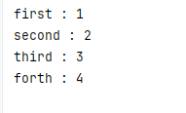
Произвольное колличество аргументов
Для ввода произвольного количества аргументов в один используются либо * либо ** перед аргументов. В первом случае все аргументы записывабтся в список во втором их требуется вводить как именнованные и они записываются в словарь.
def print_args(*args): for arg in args: print(arg) # выведет 1 2 3 4 print_args(1,2,3,4,)
def print_args(**args): for arg in args: print(arg,':',args[arg]) print_args(first=1,second=2,third=3,forth=4,)

Slide 6
Два замечания про функции.
Стоит понимать что функции для питона являются таким же объектом как строчки, целые числа и так далее. Что например означает что их можно принимать как аргументы функции, добавлять в списки, словари и так далее
Так как питон динамически типизированный язык явно указывать тип данных аргументов функции необязательно, но можно. Данное дейсвие является проявлением хорошего тона в программировании (если тип указывать рационально)
def f(l: List[float], s: str):

Slide 7
Lambda функция
Лямбда функция позволяет быстро создать функцию и если надо присвоить ей переменную( ключевое слово def всегда требует названия), поэтому такой подход так же называют анонимными функциями.
Синтаксис: lambda <перечисление параметров>:<что возвращает>
В отличие от классической функций lambda обязана что-то возвращать.
Её удобно использовать с функцией map которая применяет функцию ко всем элементам последовательности

Slide 8


Пример
l = [1, 2, 3, 4] a = map(lambda x: x**2,l) print(list(a))
def create_power_fun(power): return lambda x:x**power f1 = create_power_fun(2) f2 = create_power_fun(10) print(f1(3)) print(f2(2))

Slide 9
ООП
Основным понятием ооп является понятие объекта и класса.
Класс – аналог типа данных, к которому принадлжат объекты
Объект – экземпляр класса.
Например классом могут быть транспортные средства, а объектом какой-то конкретный автобус.
Программист задает, состояние и поведения объекта.

Slide 10
Пример
class transport: def __init__(self,name:str,number_of_wheels:int): self.it_name = name self.n = number_of_wheels #В целом тут может любой код. Он должен определять поля класса которыми будете пользоваться bike = transport('велосипед', 2)
self – ключевое слово внутри конструкции класса, обозначающее сам класс.
bike.it_name и bike.n – определяют состояния объекта. Такие переменные называются полями
Любые функции внутри класса называются методами. У части методов есть зарезервированные названия.
Так например __init__ - это метод создающий экземпляр данного класса, вызывается с помощью имени
класса

Slide 11
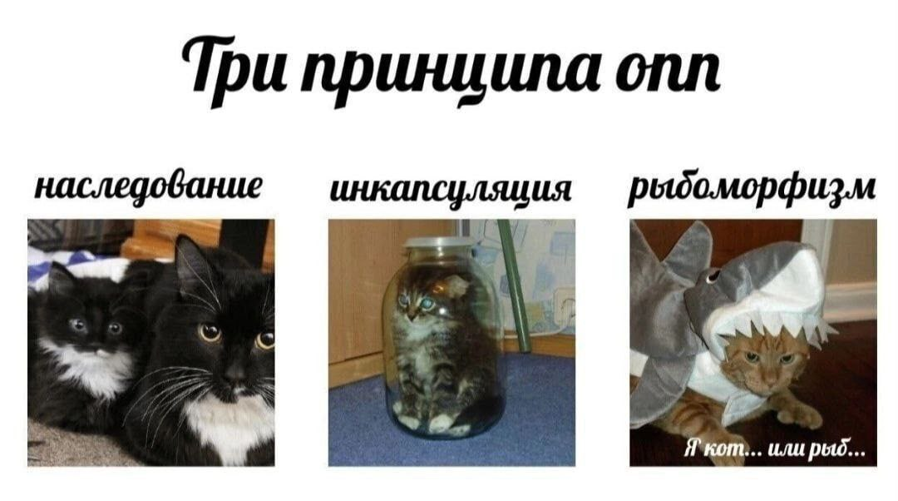
Принципы ооп
1. Инкапсуляция
2. Наследование
3. Полиморфизм

Slide 12
Инкапсуляция
Инкапсуляция подразумевает, что пользователь и другие объекты или функции не могут взаимодействовать напрямую с состоянием объекта, только с его поведением.
Таким образом:
Повышается «Информационная безопасность»
В случае изменения внутреннего устройства одного объекта, второй не поменяется
Необходимо писать методы класса которые взаимодействуют с полями

Slide 13
Пример
class transport: def __init__(self,name:str,number_of_wheels:int): self.__it_name = name self.__n = number_of_wheels def get_name(self): return self.__it_name def set_name(self, new_name): self.__it_name = new_name def get_n(self): return self.__n def set_n(self,n): self.__n = n bike = transport('велосипед', 2) print(bike.get_n())

Slide 14
Наследование
Наследование - возможность порождать один класс из другого класса – предка, сохраняя все методы и состояния родителя, добавляя при необходимости новые.
Наследование задаёт иерархичность, но не стоит злоупотреблять – код перестает быть читабельным и расширяемым.

Slide 15
Пример
class transport: def __init__(self,name:str,number_of_wheels:int): self.__it_name = name self.__n = number_of_wheels def get_name(self): return self.__it_name def set_name(self, new_name): self.__it_name = new_name def get_n(self, n: str): return self.__n def set_n(self, n): self.__n = n def drive(self): print('i drive transport') class bike(transport): def __init__(self,color): super().__init__('bike', 2) self.__color = color def get_color(self): return self.__color def drive(self): print('i drive bike') my_bike = bike('red') my_bike.drive()

Slide 16
Полиморфизм
Возможность иметь у одного метода несколько реализаций.
Особенно актуально в статически типизированных языках – в питоне полиморфизм не через наследование, реализуется через строгое указание типов.
Возможно перезаписывать определения базовых операторов

Slide 17
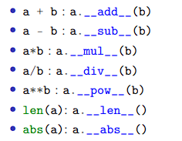
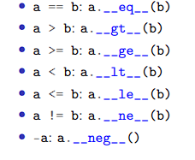
Базовые операторы

Slide 18
Пример
class Point: def __init__(self,x,y): self.x = x self.y = y def __gt__(self, other): if self.x > other.x and self.y > other.y: return True else: return False A = Point(1,1) B = Point(0,0) print(A>B)

Slide 19
Создайте класс точки. Поля – координаты по х и y. И класс фигуры - поля список точек, количество вершин
Отнаследуете классы треугольника и параллелограмма
Напишите метод нахождения периметра, (проверьте что метод работает и для класса треугольника с параллелограммом)
Напишите методы нахождение площади для треугольника и параллелограмма(желательно до этого определить вычитание точки от точки и умножения))
метод сложения класса фигуры с вещественным числом.
Определите метод пишущий тип фигуры(без типа, треугольник, параллелограмм)

